Slide 1
合并
xmat1 = [1 2 3];
xmat2 = [4 5 6];
[xmat1; xmat2]

Slide 2
函数
sin, cos, tan, ctan, exp, log, log10, sqrt, …
mean, sum, min, max, size, length, round, floor …
所有函数都是元素操作
y = sin(x)
strfind(sentence1, ‘love’)

Slide 3
逻辑运算
关系符号
==, >, >=, <, <=, ~=
结果返回 1 或 0
逻辑符号
&, |, ~
结果返回 1 或 0
真 1， 所有非零数
假 0

Slide 4
逻辑运算
comp1 = [-3 5 1 0];
comp2 = [2 0 1 1];
result_com = (comp1>comp2)

Slide 5
help 系统
极其先进和完善
调用方式
>> help 函数名
>> doc 函数名

Slide 6

“我爱 MATLAB
MATLAB 使我快乐”

Slide 7
大纲
概述
基本编程
符号计算（助教）
数据I/O
可视化
科学计算
矩阵化，模块化
考试
人生若只如初见
却道故人心易变

Slide 8
MATLAB
2. 从心所欲不逾矩

Slide 9
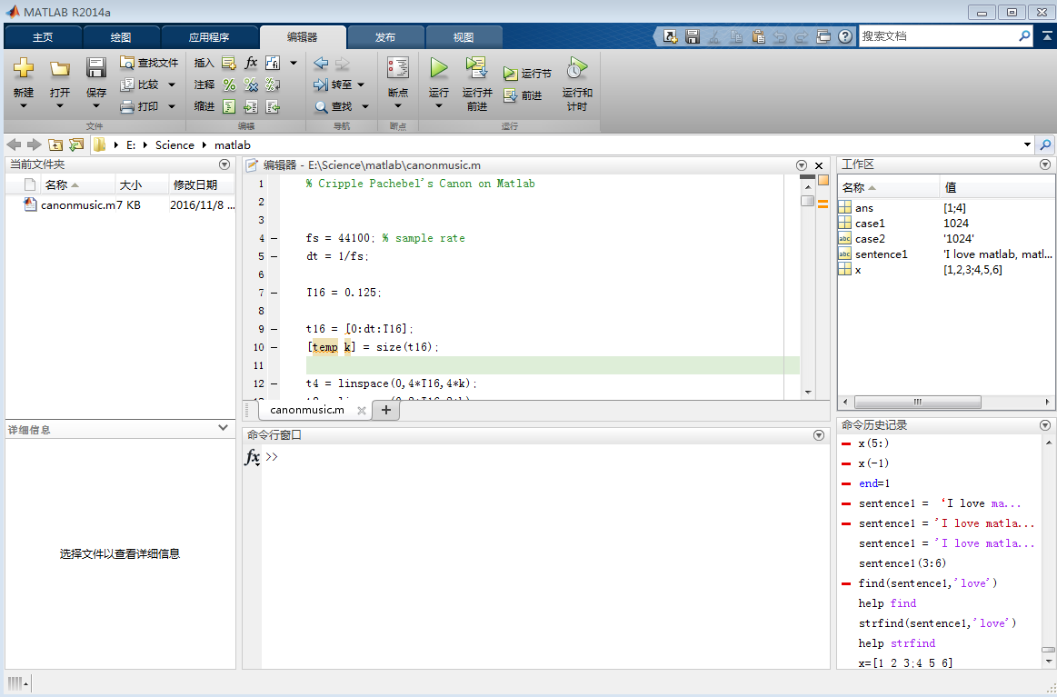

Slide 10
创建 .m 文件
>> edit 文件名.m
不存在的→新建
已经存在的→打开
已经存在的函数→打开
鼠标操作

Slide 11
MATLAB的脚本文件
命名规则与变量一致
绝对不要以数字开头
容易识别的有意义文件名
运行
Test
点图标（会自动存储）
存储位置

Slide 12
程序结构
输入 — 执行 — 输出
输入
N=input(‘ Enter a value for N ’)
输出
display（N）

Slide 13
可读性强的脚本
clear；clc; close all;
短且容易识别的变量名
注释 %
单独一行
行尾
Notes:
参考材料第14页的例子

Slide 14
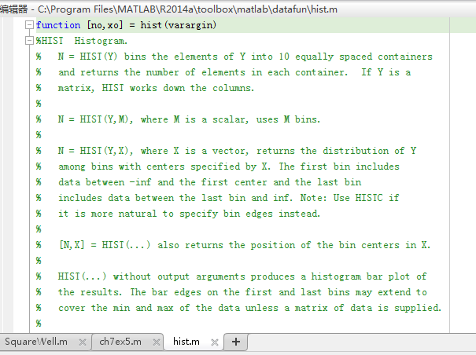
注释
% 开头
程序前
介绍目的
解释输入
解释算法
解释输出
程序中
解释关键步骤
程序末
补充说明

Slide 15
换行
a=sin(x)*exp(-y) + sqrt(b^2-4*a*c)/2/a + c1*d3 +... log(z) + sqrt(b);
A=[1 2 3 4 5 6 7 8 9 10 11 12 13 14 15 16] ；
Notes:
材料13/14页的例子

Slide 16
Debug
一般的debug
红色下波浪线
命令行报错
Run Section
%% 分节

Slide 17
基本程序控制语句
循环 ：重复运行某一段代码
条件 ：特定条件下运行某一段代码
for … end
if … elseif … else … end
while … end
switch … case … end

Slide 18
for 循环
有始有终
for n=1:N
要循环的代码
end
用循环计算N=10000的值
缩进
Notes:
ch4ex1.m

Slide 19
If : 条件判断
满足条件就运行
if … elseif … else … end
逻辑规则
If 一个条件
执行
else
执行
end

Slide 20
a>0
c=1
c=0
a>0 | b>0
c=a+b
c=a*b
If 一个条件
执行
else
执行
end
Notes:
Ch4ex4.m

Slide 21
一个简单的排序程序
a,b 位置互换
>> c=a
>> a=b
>> b=c
for + if
Notes:
Sample_sort.m

Slide 22
while ： 条件循环
直到条件满足前都不会停止
计数
经过多少次迭代，1/n^2会小于0.001 ?
1e-10 ?
Notes:
ch4ex5.m

Slide 23
死循环与过多循环
Ctrl+C
循环控制
Notes:
使用例Listing 4.6 (ch4ex6.m) 讲解循环控制

Slide 24
switch : 条件选择
特定的，有限的条件
switch 变量
case 特定变量值1
case 特定变量值2
case 特定变量值3
…
case 特定变量值n
end
Notes:
参见例子 sample_switch.m

Slide 25
子函数
系统函数
自己创建函数
Help
内容来自程序前注释

Slide 26
创建你自己的函数
M-file： .m文件
脚本： 可以直接运行
子函数(function) ： 不能直接运行
Notes:
阐述基本的模块化理念 ： 能用子函数就不要写在同一个脚本里

Slide 27
function
function 输出值 = 函数名（输入值）
文件名和函数名一致
命名规则同变量
输入／输出可省略
详细的Input/Output 注释
Notes:
例子使用书上的

Slide 28
子函数中的变量
独立： 与外部无关
全局变量
global a b c
内外均需强调

Slide 29
子函数的调用
添加子函数的路径进入当前工作环境
多输出
[a,b]=function test1(c,d)
test1 c d
多输出的省略
[~,b]=function test(c,d)

Slide 30
练习1
写一个程序，把输入的一维矩阵颠倒顺序输出
Input → data
Output → newdata
For 语句

Slide 31
练习2
写一个程序，输入一维矩阵，计算相邻两个数的差
[2 7 9 0 1 -6] → [5 2 -9 1 -7]
Input → data
Output → newdata
For 语句

Slide 32
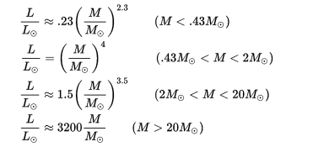
作业2
题目1：写一个程序计算恒星光度（.m文件）
Mass = 0.1 到 30，一共1000个值（利用循环、分支）

Slide 33


题目2：写一个赤道坐标转换为银道坐标的子函数（.m文件）
[l,b] = eqtogal(ra,dec)
银心位置 ra=266.405, dec=-28.936

